Slide 1
EPIDEMIA DE ATAQUES NAS ESCOLAS
Prof. Esp. Paula Marisa

Slide 2
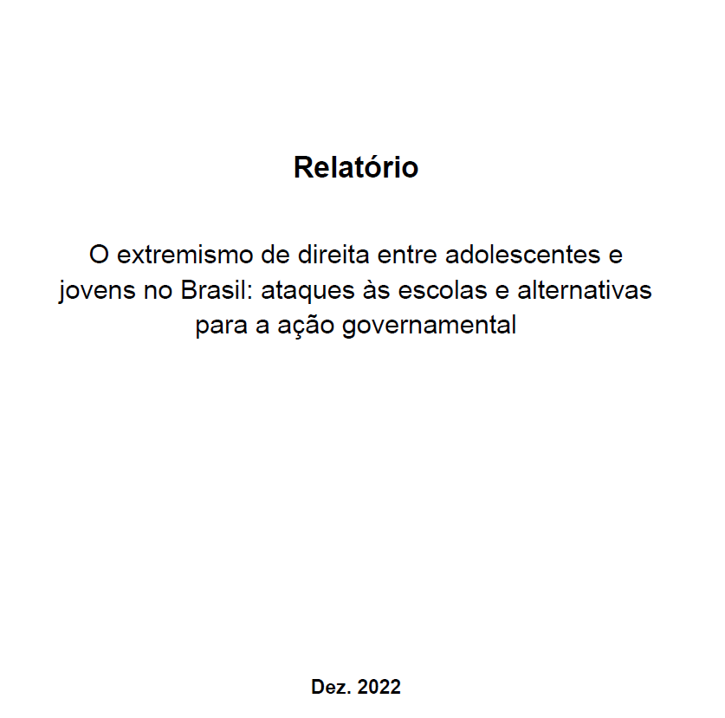
INÍCIO DA PESQUISA
Atentado em SP no dia 27/03 e em SC no dia 05/04

Slide 3
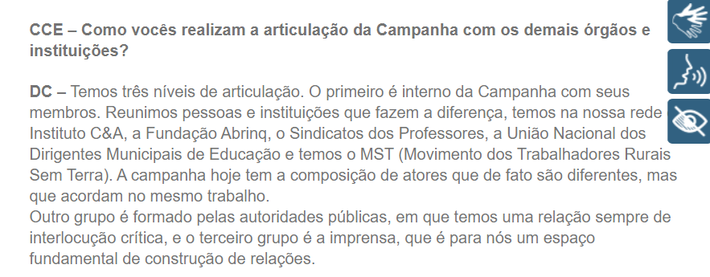

Slide 4
EXTREMA DIREITA E EXTREMA ESQUERDA
"O fascismo e o comunismo são meras variações da mesma doutrina: e igualmente simples variantes do atual estado de coisas."
T.S Eliot – A imaginação moral do Século XX
“Fascismo e comunismo são meras variantes do mesmo totalitarismo que o controle centralizado da atividade econômica tende a produzir.”
F.A Hayek – O Caminho da Servidão
“Sob o ponto de vista das liberdades humanas fundamentais, há pouca escolha entre comunismo, socialismo e nacional-socialismo. Todos eles são exemplos do estado coletivista ou totalitário”
Ivor Thomas – Ex-membro do parlamento Britânico

Slide 5
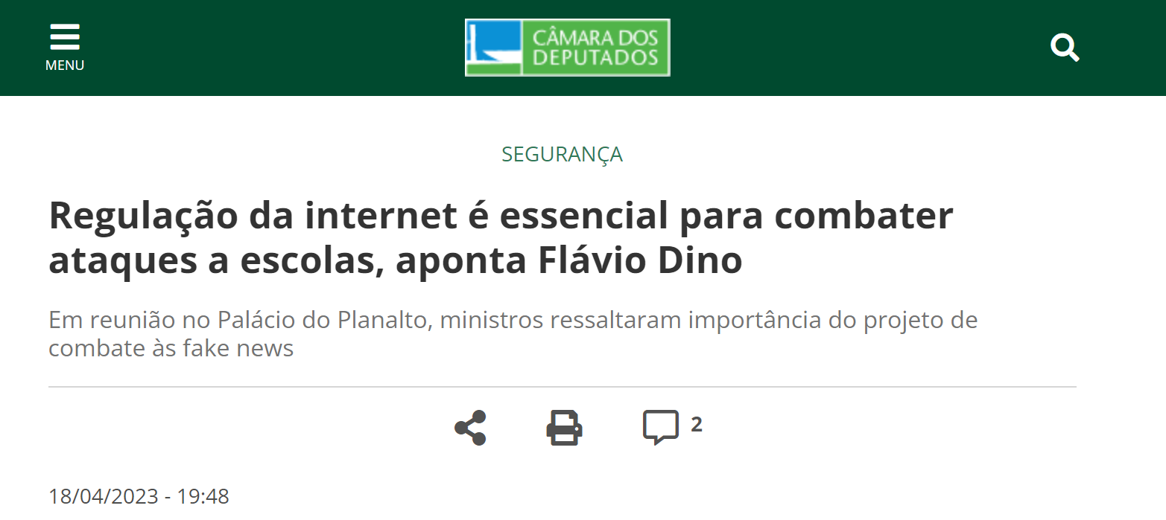

Slide 6
ALARGAMENTO DE CONCEITOS

Slide 9
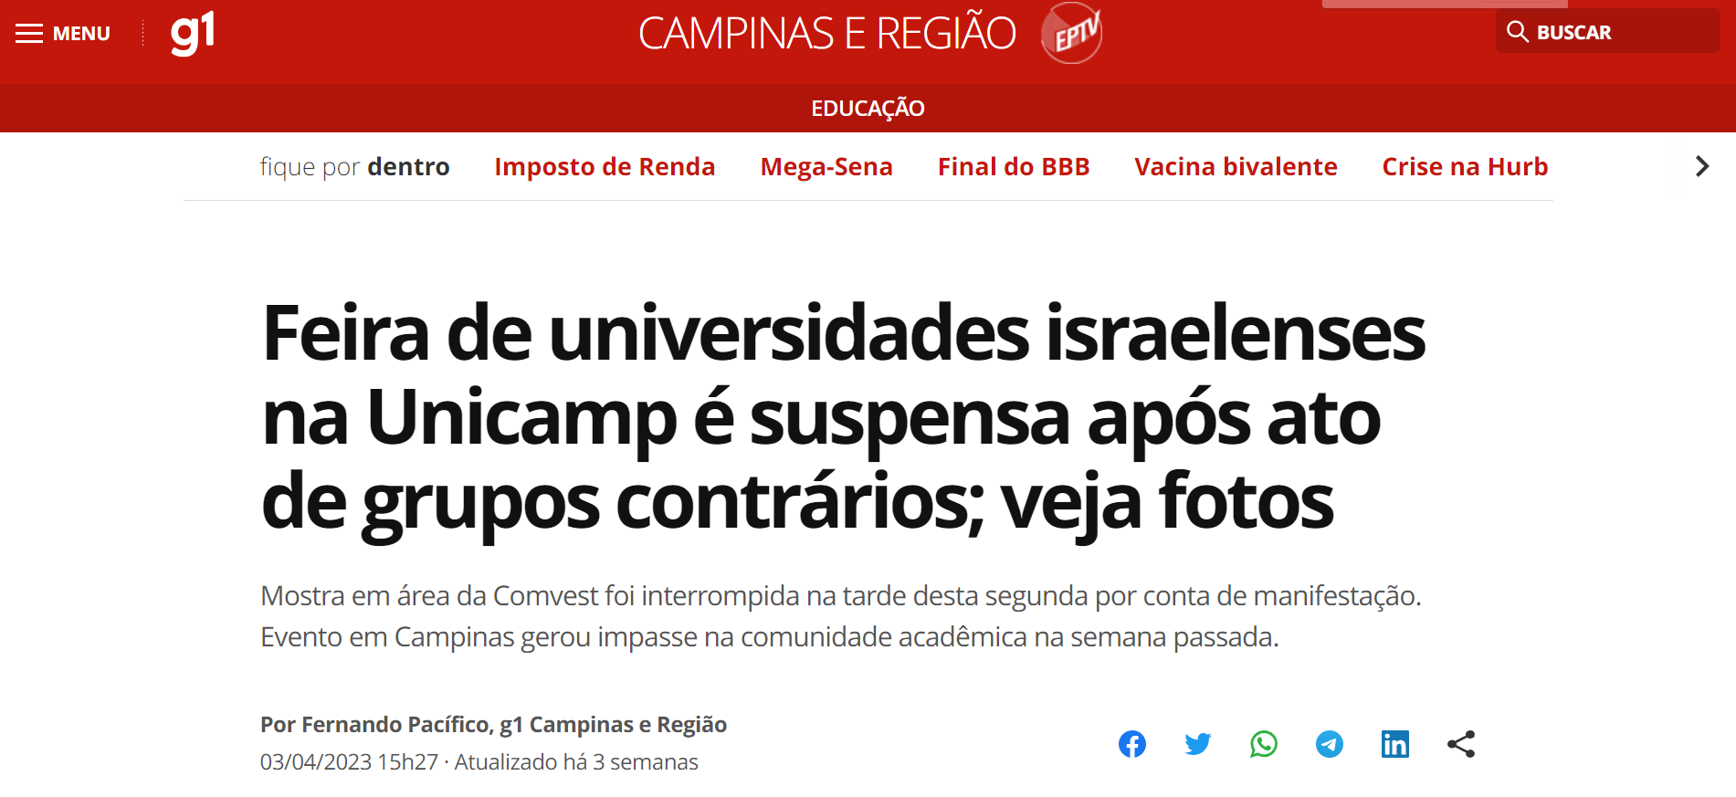

Slide 10
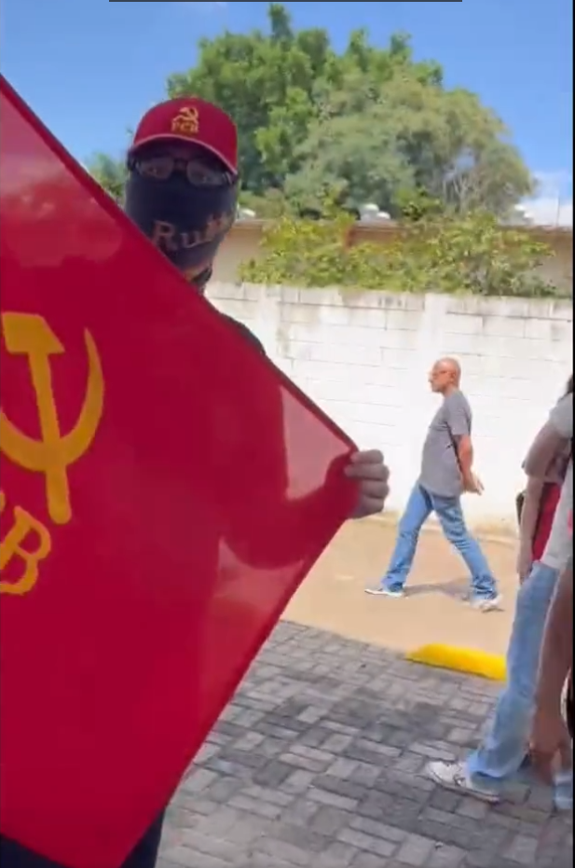
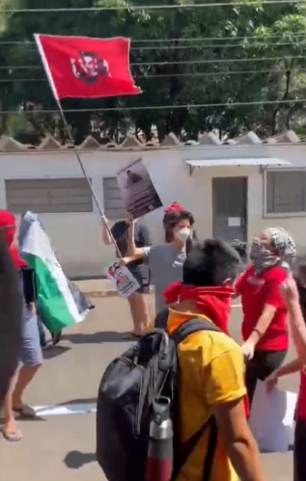
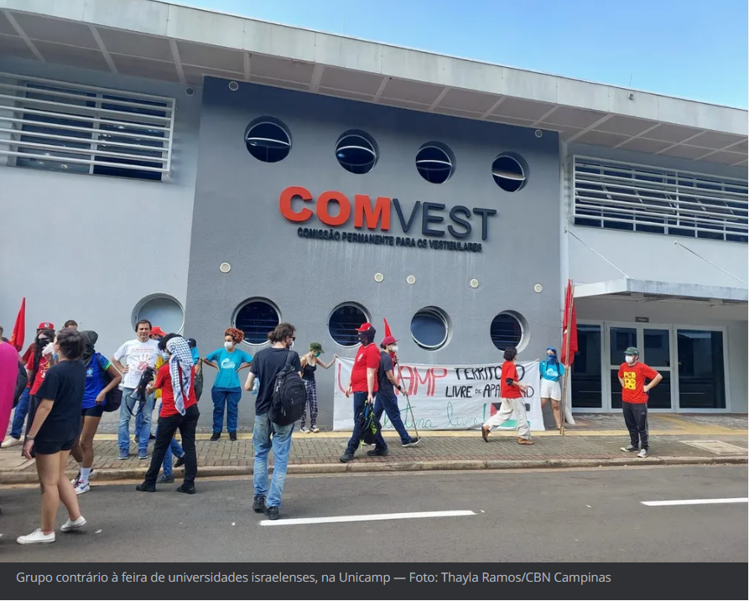

Slide 11
PRINCÍPIOS RELIGIOSOS “NÃO NEGOCIÁVEIS”

Slide 12
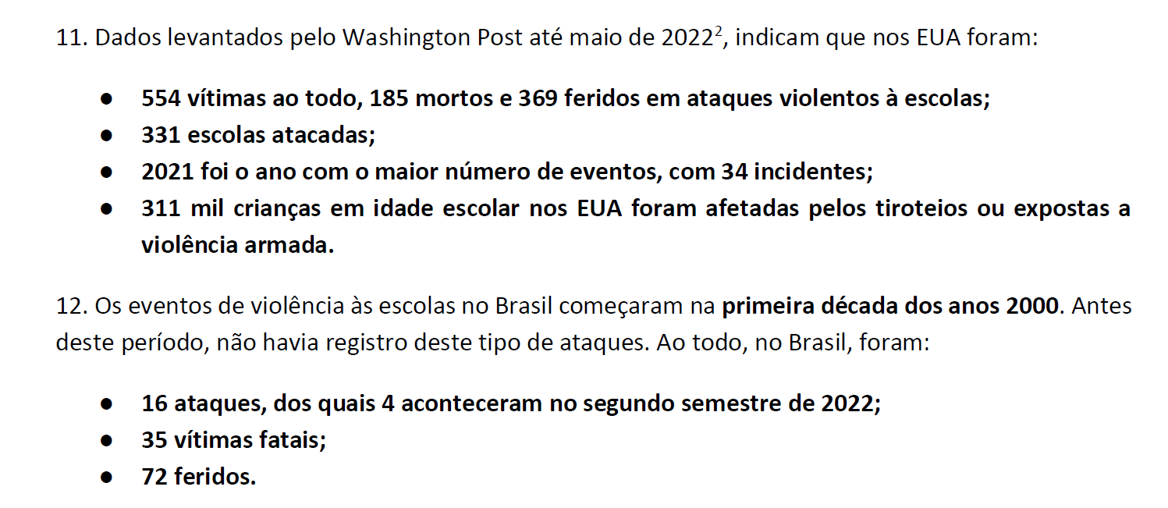

Slide 13
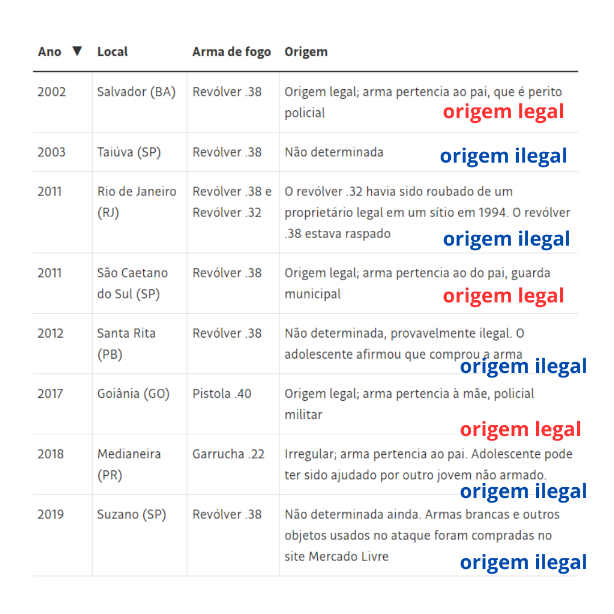
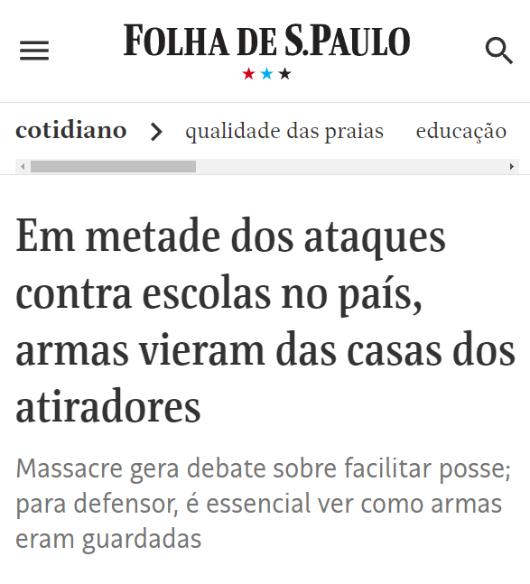
18/03/19

Slide 15
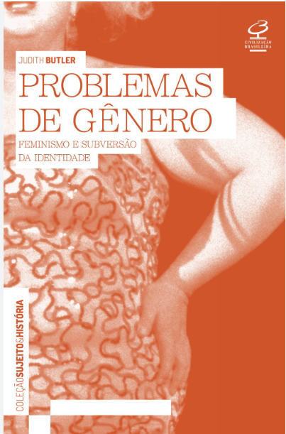
“O capítulo 2, “Proibição, psicanálise e a produção da matriz heterossexual”, oferece uma leitura seletiva do estruturalismo, relatos psicanalíticos feministas do tabu do incesto como mecanismo que tenta impor identidades de gênero distintas e internamente coerentes no âmbito de uma estrutura heterossexual.” p.11
“Consequentemente, o tabu do incesto não só proíbe a união sexual entre membros da mesma linhagem de parentesco, mas envolve igualmente um tabu contra a homossexualidade.” p.131 e 132

Slide 16
2.1 - Histórico da violência às escolas no mundo.
Total de 331 casos nos Estados Unidos;
5 casos apresentados, somente 2 nos EUA

Slide 17
O atirador P. , homem, ex-aluno da escola e com passagens pela polícia por posse de drogas, prostituição, vandalismo, além de outros crimes.
No dia 17 de janeiro de 1989, ele começa seu ataque colocando fogo em sua caminhonete carregada de fogos de artifícios causando uma explosão. Em seguida, ele adentra o pátio com um rifle semiautomático, efetua 106 disparos e depois se suicida. O ataque matou 5 crianças e feriu outras 30 pessoas. Ele esculpiu as palavras “liberdade”, “vitória”, “terrestre” e “Hezbollah” no rifle utilizado.

Slide 18
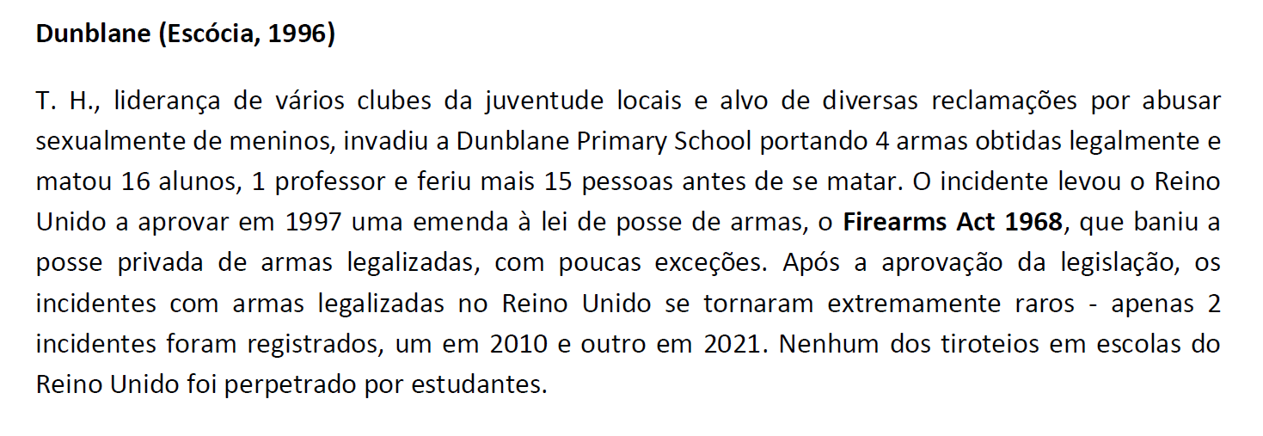
Qual a ligação deste caso com a extrema direita?

Slide 20
Os pais de D., eram pacifistas e desarmamentistas;
Em seu terceiro ano de colégio, ele e seu amigo E. foram detidos por roubar materiais eletrônicos com uma caminhonete. Pouco depois, D. foi multado e suspenso temporariamente por riscar a porta de um armário do vestiário;
Apesar de as especulações, no dia do massacre apontarem para uma preferência da dupla por negros, apenas uma das vítimas era negra, o estudante Isaiah Shoels;

Slide 21
2.2 - Histórico da violência às escolas no Brasil
Somente 5 ataques são mencionados no relatório;
Os critérios para a escolha da amostra não foram explicados;
Alguma relação com a pandemia?

Slide 22
A direção da escola chegou a chamar a mãe adotiva para recomendar que o então aluno fizesse tratamento psicológico. W. chegou a iniciar o tratamento, porém, quando a maioridade foi se aproximando, ele não quis dar continuidade e a mãe adotiva não quis obrigá-lo.
Após a morte da sua mãe adotiva, ele começa a apresentar um comportamento agressivo.

Slide 23
Mudança de padrão;
O promotor do caso alega em documentário que os criminosos de Suzano eram os que faziam Bullying na escola e não sofriam Bullying
13/03/2019

Slide 24
PRINTS ATRIBUÍDOS AO AUTOR

Slide 25
PRINTS ATRIBUÍDOS AO AUTOR

Slide 26
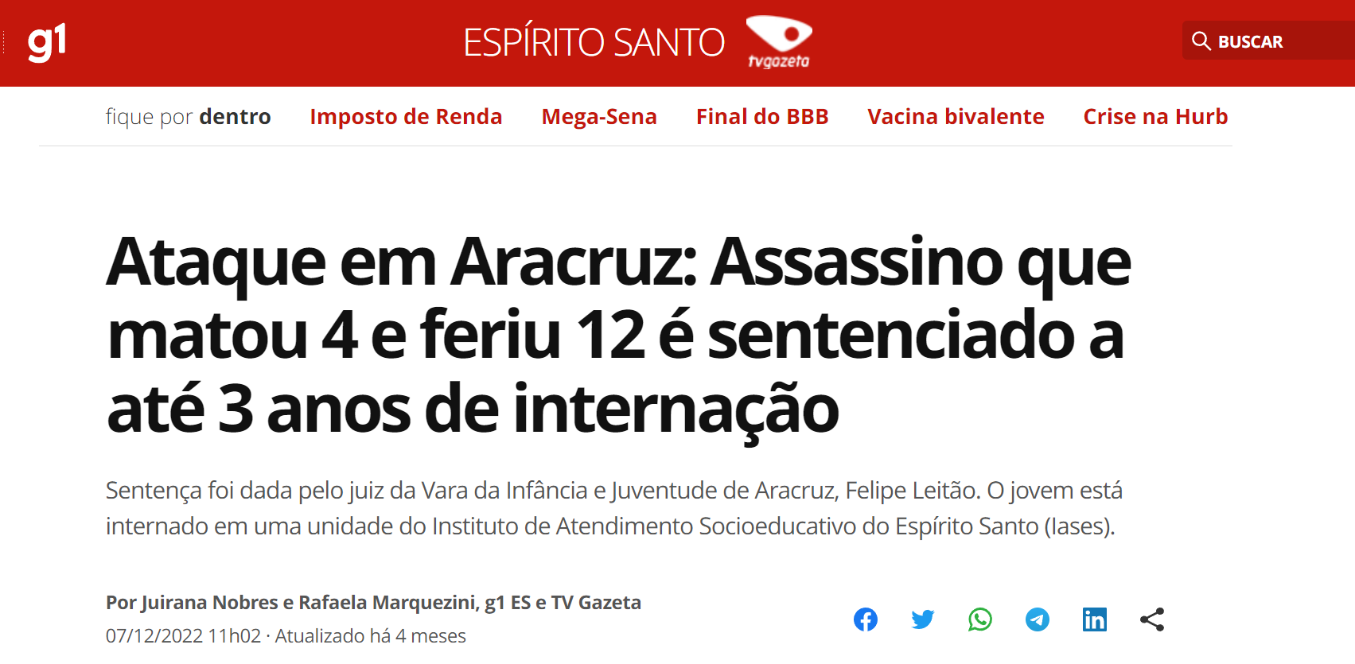

Slide 27
Quadro 4. Exposição da Comunidade escolar por parlamentares e “celebridades”

Slide 28
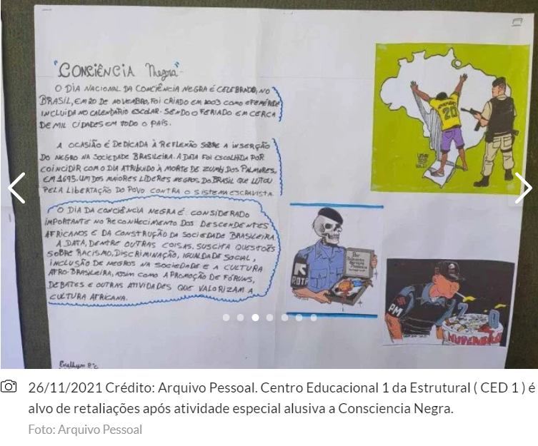

Slide 30
